Slide 1
Фонд развития моногородов
Меры поддержки и возможности

Slide 2
О Фонде развития моногородов
02
Цели
Формирование необходимых условий для создания новых рабочих мест
Привлечение в моногорода инвестиций
Развитие городской среды

Slide 3
Предмет деятельности
03
Софинансирование расходов на строительство инфраструктуры, необходимой для запуска новых инвестиционных проектов в моногородах.
Формирование команд, управляющих проектами развития моногородов, и организация их обучения.
Деятельность, способствующая улучшению социально-экономического положения в моногородах и их развитию.
Содействие в подготовке и участие в финансировании инвестиционных проектов в моногородах.
Выполнение функций проектного офиса по проектам развития моногородов.

Slide 4
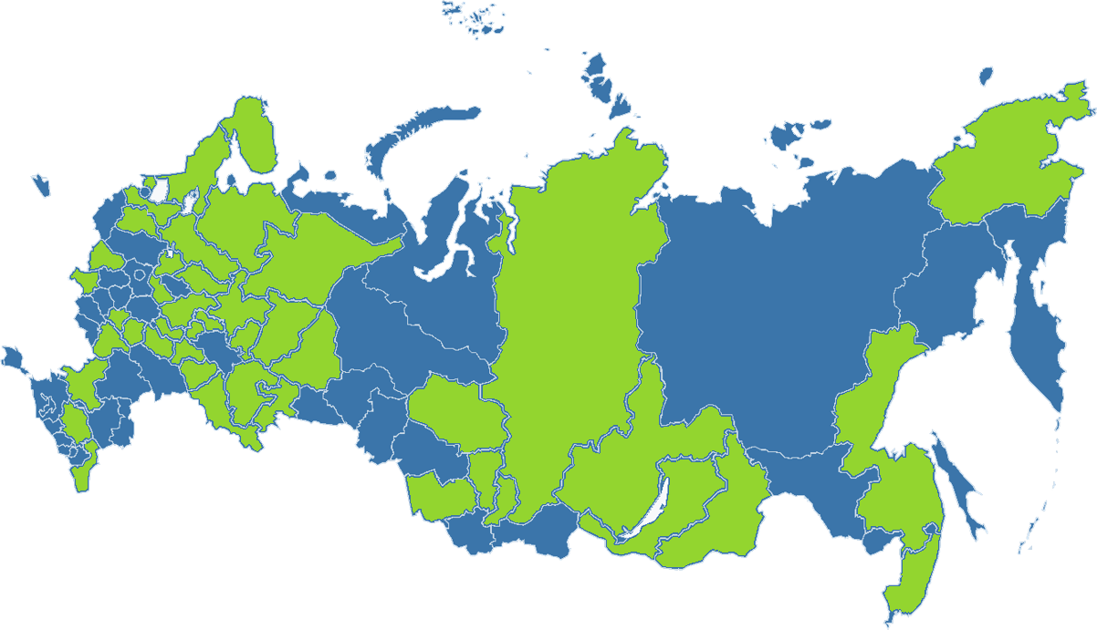
По состоянию на 26.02.2018 заключены 76 генеральных соглашений
в отношении 100 моногородов из 48 субъектов Российской Федерации

Slide 5
Софинансирование расходов региона на инфраструктурные проекты

Slide 6
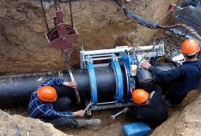
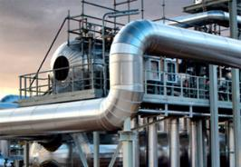
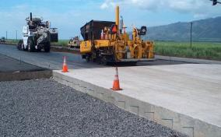
Софинансирование Фондом объектов инфраструктуры
06
Условия
Инфраструктура должна предназначаться исключительно для новых инвестиционных проектов
Фонд безвозмездно предоставляет средства бюджету субъекта Российской Федерации в размере до 95 % от стоимости объектов инфраструктуры с утверждением КПЭ (рабочие места и инвестиции)
Новый инвестиционный проект не должен быть связан с деятельностью градообразующего предприятия
Водоснабжение
Водоотведение
Теплоснабжение
Электроснабжение
Газоснабжение
Автомобильные дороги
Железные дороги
Связь
Инженерная подготовка и защита территории
Объекты

Slide 7
Получение поддержки Фонда для строительства инфраструктуры
07
Регионом при участии Линейного менеджера готовится Концепция реализации инвестиционных и инфраструктурных проектов в Моногороде с привлечением средств Фонда
1
2
Концепция направляется в Фонд для дальнейшего рассмотрения
После анализа Концепции Линейным менеджером и ее последующей защиты перед Экспертной группой Фонда, Правление Фонда принимает решение о целесообразности рассмотрения возможности оказания финансовой поддержки Моногороду
3
При принятии положительного решения Фонд и регион заключают генеральное соглашение о сотрудничестве
4
Регионом при консультационной поддержке Фонда готовится Заявка на софинансирование расходов мероприятий по созданию объектов инфраструктуры
5
Фонд в течение 25 рабочих дней проводит комплексную оценку Заявки и принимает решение о софинансировании расходов региона
6
7
Фонд и регион заключают соглашение о софинансировании

Slide 8
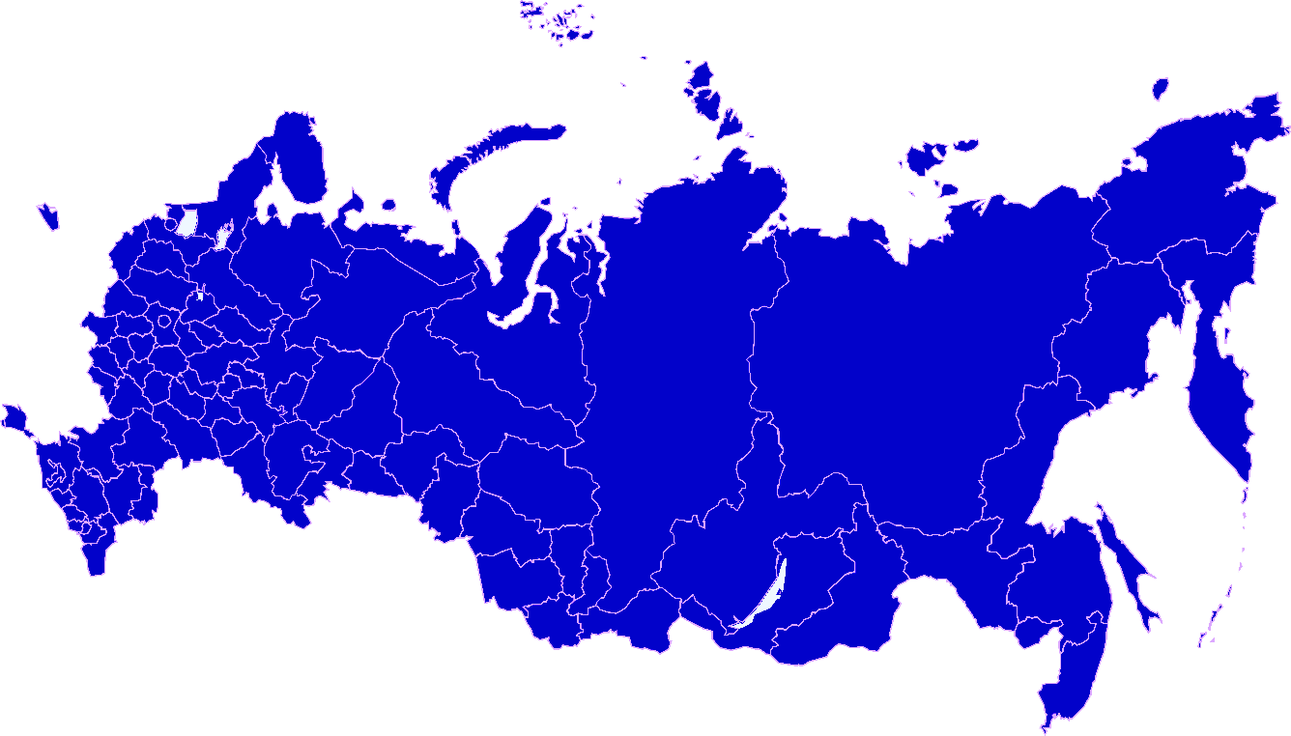
Софинансирование Фондом объектов инфраструктуры
08
По состоянию на 26.02.2018 заключены 28 соглашений о софинансировании инфраструктуры
РЕСПУБЛИКА КАРЕЛИЯ
КИРОВСКАЯ ОБЛАСТЬ
ВОЛОГОДСКАЯ ОБЛАСТЬ
ИВАНОВСКАЯ ОБЛАСТЬ
ВЛАДИМИРСКАЯ ОБЛАСТЬ
ТАМБОВСКАЯ ОБЛАСТЬ
ВОРОНЕЖСКАЯ ОБЛАСТЬ
ПЕНЗЕНСКАЯ ОБЛАСТЬ
УЛЬЯНОВСКАЯ ОБЛАСТЬ
РЕСПУБЛИКА БАШКОРТОСТАН
РЕСПУБЛИКА ДАГЕСТАН
ЧЕЛЯБИНСКАЯ ОБЛАСТЬ
УДМУРТСКАЯ РЕСПУБЛИКА
ЧУВАШСКАЯ РЕСПУБЛИКА
СВЕРДЛОВСКАЯ ОБЛАСТЬ
ТОМСКАЯ ОБЛАСТЬ
РЕСПУБЛИКА ТАТАРСТАН
КЕМЕРОВСКАЯ ОБЛАСТЬ
АЛТАЙСКИЙ КРАЙ

Slide 9
Финансирование инвестиционных проектов

Slide 10
Параметры участия Фонда
10
Форма участия
Предоставление займа
Вхождение в капитал компании-инициатора
(не более 49% от УК).
Сумма - от 100 до 1000 млн. руб
Участие фонда в проекте не более 40%
Процентная ставка - 5 % годовых
Условия
Срок – до 8 лет; наличие обеспечения
Участие собственными средствами Инициатора в проекте - не менее 15%
Отсрочка по выплате займа - не более 3 лет
Отсутствие зависимости от деятельности градообразующего предприятия

Slide 11
Требования к заемщику
11
Инициатор – юридическое лицо, резидент Российской Федерации
Отсутствие у инициатора просроченной задолженности перед бюджетом и фондами
Наличие социально-экономического эффекта для моногорода по объему привлеченных инвестиций и количеству новых рабочих мест
Ограничения
Участие Фонда в проекте не более 40% от общей стоимости проекта
Наличие заключенного с субъектом Российской Федерации генерального соглашения
Средства Фонда могут быть направлены только на капитальные вложения

Slide 12
Рассмотрение заявки на участие Фонда в инвестиционном проекте
Заключение Генерального соглашения
Этап предварительной оценки
Этап комплексной оценки
Принятие решения
Подписание инвестиционного соглашения
12
Субъект РФ
15 дней
Не более 50 дней
Не более 20 дней
Заключенные соглашения с субъектом РФ
Решение правления
Решение Наб.совета
Уведомление о принятом решении
Предварительная оценка
Комплексная оценка
Фонд
Решение правления
Инвестиционное соглашение
Инициатор
Отказ в проведении
комплексной оценки
Отрицательное решение
Доработка комплекта документов (повторное рассмотрение не более 25 дней)
Внешние эксперты
Независимая экспертиза
+ 50 дней

Slide 13
Взаимодействие АО «Корпорация МСП» с Фондом
13
Без участия Региональной гарантийной организации – 50% от суммы займа
С участием Региональной гарантийной организации – до 75% от суммы займа
Поручительство
Региональная гарантийная организация
(поручитель)
П
Залог
Субъект МСП
заемщик, принципал по гарантии Корпорации
РГО
Бенефициар по гарантии Корпорации
Залог
Субъект МСП
заемщик, принципал по гарантии Корпорации
Заем
Бенефициар по гарантии Корпорации
Заем
Гарантия
Г
Гарант
Гарантия
Г
Гарант
П
+
Г
=
50-70% суммы кредита
Независимая гарантия в размере до 50% суммы обязательств по кредиту (основной долг)
П
Поручительство РГО за исполнение МСП обязательств в рамках собственного лимита РГО
Г
Г
Независимая гарантия Корпорации на часть непокрытой поручительством РГО суммы кредита

Slide 14
Подготовка проектных команд

Slide 15
Формирование проектных команд и организация их обучения
15
создание единой команды по работе в моногороде, включение в данную работу всех заинтересованных сторон, в том числе представителей органов региональной власти и местного самоуправления, представителей бизнеса, осуществляющего свою деятельность на территории моногорода.
развитие межведомственного взаимодействия, управленческих и проектных компетенций.
планирование и реализация мероприятий, направленных на развитие моногорода, диверсификацию экономики, создание рабочих мест и привлечение инвестиций, в том числе с учетом лучших российских и зарубежных практик.
Цели
Очно-заочная форма
Программа
Модульный формат обучения
Срок освоения – не менее 250 часов
314 команд прошли обучение

Slide 16
Проектный офис

Slide 17
Выполнение функций проектного офиса по проектам развития моногородов
17
Предметом деятельности Фонда в рамках достижения цели его создания являются:
… Выполнение функций проектного офиса по проектам развития моногородов.
Устав некоммерческой организации «Фонд развития моногородов»
Фонд является проектным офисом приоритетной программы «Комплексное развитие моногородов»
Стратегия развития некоммерческой организации «Фонд развития моногородов» до 2020 года
Выполнение функций проектного офиса по проектам развития моногородов осуществляется Фондом посредством института кураторов (линейных менеджеров) моногородов
31 куратор
61 регион
319 моногородов

Slide 18
Выполнение функций проектного офиса по проектам развития моногородов
18
сопровождение программ развития моногородов в рамках приоритетной программы;
консультационная и методологическая поддержка администраций моногородов и РОИВ
оказание помощи в привлечении бюджетного и внебюджетного финансирования для реализации программ развития моногородов
проведение рейтинга монопрофильных муниципальных образований (моногородов) Российской Федерации
реализация совместных проектов с кредитными организациями, фондами и иными организациями по вопросам комплексного развития моногородов;
организационно-методическое сопровождение проектного управления приоритетной программой.

Slide 19
Направления деятельности Проектного офиса
19
Сопровождение обучения проектных команд моногородов
Консультирование по вопросам поддержки, оказываемой Фондом и другими институтами развития, подготовке заявок на получение статуса ТОСЭР и иных мер поддержки
Подготовка совместно с регионами Концепций реализации инвестиционных и инфраструктурных проектов в моногороде с привлечением средств Фонда
Участие в планировании и реализации проектов по сопровождению программ развития моногородов

Slide 20
Направления деятельности Проектного офиса
20
Взаимодействие с партнерами по продвижению инвестиционного потенциала и площадок в моногородах
Участие в организации работы по достижению моногородами целевых показателей, проведении оценки хода и итогов реализации приоритетной программы
Обеспечение текущего мониторинга хода исполнения и анализа рисков приоритетной программы
Создание и ведение информационной системы управления проектной деятельностью
ИСУПД

Slide 21
Комплексная поддержка Фонда

Slide 22
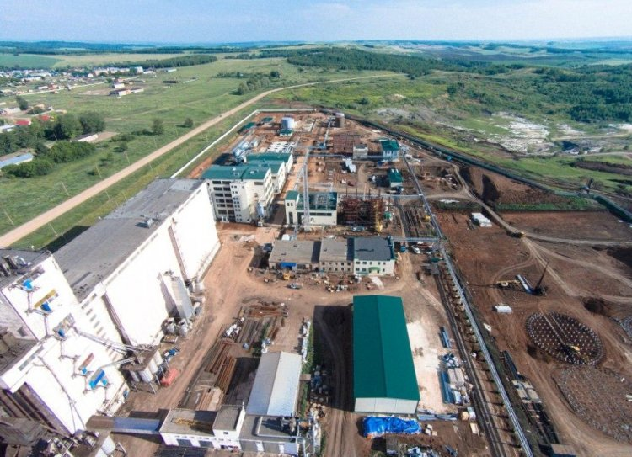
Комплексная поддержка городского округа город Кумертау (Республика Башкортостан)
22
1
Строительство маслоэкстракционного завода в с. Маячный городского округа город Кумертау Республики Башкортостан
Заключено соглашение о софинансировании расходов Республики Башкортостан. Предоставление средств Фонда в объеме 250,3 млн руб. на строительство очистных сооружений, реконструкции автодороги и железнодорожных путей, наружных инженерных сетей.
Управленческая команда по развитию г.о.г. Кумертау прошла обучение по программе Фонда в Московской школе управления СКОЛКОВО
В рамках Проектного офиса г.о.г. Кумертау является «городом-пилотом», в отношении которого разработана программа развития.
Заключено соглашение об участии в финансировании инвестиционного проекта в форме займа в размере 1,0 млрд руб. под 5 % годовых на срок 8 лет.
Моногородом получен статус ТОСЭР
Заявленные целевые показатели к 2020 году:
Количество создаваемых рабочих мест
Объем привлекаемых
инвестиций
520 ед.
5 694
млн руб.

Slide 23
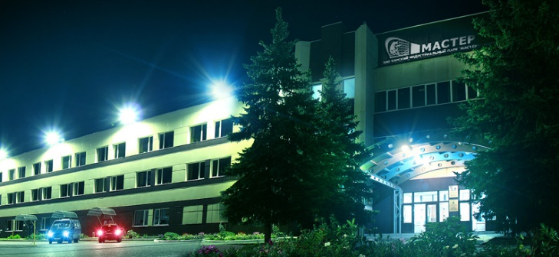
23
Комплексная поддержка города Набережные Челны
(Республика Татарстан)
2
Развитие Камского Индустриального парка «Мастер» в городе Набережные Челны Республики Татарстан
Заключено соглашение о софинансировании расходов Республики Татарстан. Предоставление средств Фонда в объеме 573,95 млн руб. с целью создания дорожной инфраструктуры общего пользования (инфраструктура введена 30 июня 2016г).
Управленческая команда по развитию г. Набережные Челны прошла обучение по программе Фонда в Московской школе управления СКОЛКОВО
Заключено соглашение об участии в финансировании инвестиционного проекта в форме займа в размере 898,1 млн руб. под 5 % годовых на срок 8 лет.
Моногородом получен статус ТОСЭР
Заявленные целевые показатели к 2020 году:
Количество создаваемых рабочих мест
Объем привлекаемых
инвестиций
1623 ед.
2 346
млн руб.

Slide 24
Контакты:
участие Фонда в софинансировании инфраструктуры в моногородах - Руководитель Департамента сопровождения и мониторинга реализации комплексных проектов Каминский Михаил Александрович,
email: m.kaminsky@frmrus.ru
участие Фонда в финансировании инвестиционных проектов в моногородах -Руководитель Департамента поддержки инвестиционных проектов Макаева Ольга Юрьевна,
email: o.makaeva@frmrus.ru
обучение управленческих команд и проектный офис -
Заместитель генерального директора - руководитель Департамента программ развития моногородов Подшивалов Евгенией Николаевич,
email: e.podshivalov@frmrus.ru
АДРЕС Некоммерческая организация «Фонд развития моногородов» Бульвар Энтузиастов, 2, Москва, 109544, Россия
Телефон: +7 (495) 734 79 19
Факс: +7 (495) 734 79 19 доб. 200
E-mail: info@frmrus.ru Web: www.frmrus.ru

